Slide 1
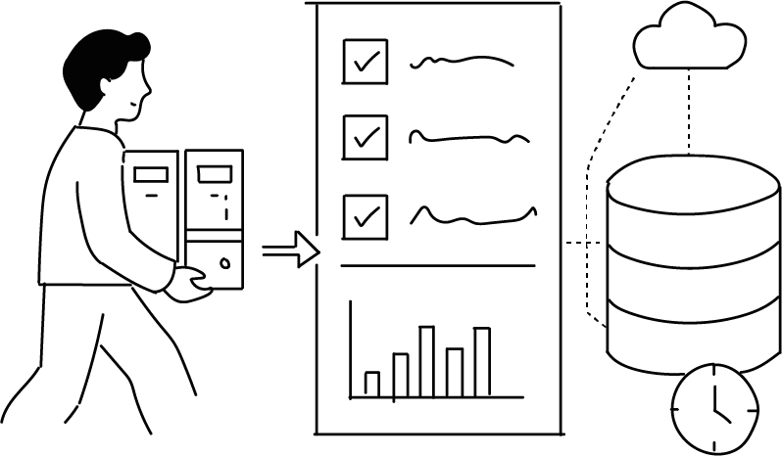
Physical AI 点検・保全 講座｜第2回
センサと知覚の入口
「いま・ここ」をどう数値にするか
本回で学ぶこと：可視カメラからLiDAR・熱画像まで、各センサが何を・どの物理で測りどこで崩れるかを押さえ、撮った画素をどう物理的な寸法（ひび割れ幅）に戻すか（標定・スケール・GSD）を理解する
01

Slide 2
本講座について
点検や保全の現場で、AIという言葉を聞かない日はなくなりました。その一方で、「Physical AI」が実際にどんな技術で組まれているのかを、部品の名前まで含めて説明した資料は多くありません。本講座は、その中身を技術として解き明かしていく全11回のシリーズです。
第1回では、Physical AIを認識・状態・判断・行動・学習の環として描き、各段階の技術を地図にしました。第2回からは、その地図を一段ずつ降ります。今回は認識のいちばん手前、センサと知覚の入口です。カメラやLiDARは「いま・ここ」をどう数値に変えるのか、そして画素から物理的な寸法へどう戻すのかを掘り下げます。
題材は一貫して点検・保全の現場に置きます。センサの原理を物理までさかのぼりつつ、それが橋やトンネルの点検でどこまで効いて、どこで止まるのかを、国の制度と突き合わせながら見ていきます。
02

Slide 3
目次
01
センサは「何を測るか」で選ぶ
運び方ではない。国の制度も計測原理で技術を分類している
02
光と距離を測る、六つの原理
可視・ステレオ・ToF・LiDAR・熱画像・超音波。測る物理が違えば崩れる条件も違う
03
画素から物理寸法へ
標定・スケール不定・GSD。一画素の実寸が検出の下限を決める
04
取得の設計は、再現性の設計
較正・機械の出力に手を加えない・前回写真の置き場。第二条件の居場所
03

Slide 4
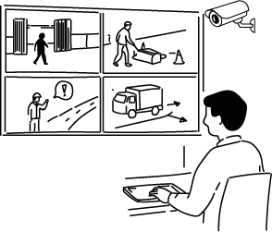
01
センサは「何を測るか」で選ぶ
「どのセンサか」はしばしば「ドローンか、ロボットか」にすり替わります。しかし運び方は本質ではありません。本質は、何の物理を測るか。国の制度も、この原理で技術を分類しています。
04

Slide 5
第1節｜何を測るかで選ぶ
認識の入口はセンサ。だが絵は寸法ではない
第1回の地図で、認識のいちばん手前に置いたのがセンサです。現場で「どのセンサを使うか」という話は、しばしば「ドローンか、ロボットか、カメラ車か」という運び方の話にすり替わります。運び方は手段であって、センサの本質ではありません。本質は、何の物理を測るかです。可視光を受けるのか、光の往復時間を測るのか、温度を読むのか。
そしてもう一つ。どのセンサも、出てくるのは絵や点です。それはそのままでは寸法になりません。写真に写ったひび割れが0.2mmなのか0.3mmなのかは、撮った距離とレンズ、そして較正が決めます。今回は、六つのセンサ原理と、絵を寸法に戻す標定・較正までを、物理までさかのぼって扱います。
センサ選びは「どう運ぶか」ではなく、「何の物理を測るか」の選択である。
05

Slide 6
第1節｜何を測るかで選ぶ
国のカタログは「計測原理」で分類している
国土交通省の点検支援技術性能カタログは、技術を七つのカタログに分けています。分類の軸は「何を計測する原理か」です。七つの名前に、ドローン・ロボット・カメラ車という語は一つも現れません。
計測原理（7カタログ）
掲載対象
画像計測（橋梁・トンネル）
画像を撮影・計測し、調書作成を支援
非破壊検査（橋梁・トンネル）
変状を外部から非破壊で計測
計測・モニタリング（橋梁・ト）
センシング・モニタリング
データ収集・通信
センサのデータを収集し転送
分類は計測原理。運び方はこの中に無い。ではどこにあるのか。次のページで見る「運動性能」という諸元のなかである。
出典：国土交通省 点検支援技術性能カタログ 第1章（令和8年5月）
06

Slide 7
第1節｜何を測るかで選ぶ
運び方は「運動性能」という諸元に現れる
運び方はどこにあるか。標準項目の「3.運動性能」という諸元のなかです。そこで初めて、型が現れます。
飛行型
接触型
アーム型
懸架型
近接して静止した
ときの位置の収束
進入できる
最小断面・曲がり
先端を挿入
可能な断面
ロープ・レール
の長さ
運動性能は4項目です。構造物に近接した状態での安定性能（飛行型のみ、瞬間風速3m/s未満といった外乱の下での位置の変化量）、進入可能性能、可動範囲、そして移動しながら測るときの運動位置精度。運び方は、分類ではなく、諸元として問われています。
これは制度が「そう述べている」という主張ではありません。カタログの目次と標準項目の構造から読み取れる、構造の指摘です。運び方は手段であって、測る物理が目的だという構造が、国の分類にそのまま出ています。
出典：国土交通省 点検支援技術性能カタログ 標準項目 付録1（令和8年5月）
07

Slide 8
第1節｜何を測るかで選ぶ
「ドローンの技術が何件」とは数えられない
カタログの技術名を数えると、画像計測（橋梁）の91技術のうち、名称にドローン系の語を含むものは27件、ロボット系の語を含むものは10件でした。本講座が技術名を機械的に集計した値です。
これは「ドローンを使う技術が27件」ではない。名称に語が含まれるかを数えているだけ。
名称に現れないだけで、その手段を使う技術はありえます。逆に、名前にドローンと付いていても中身は別かもしれません。数えられるのは、あくまで名前に語が含まれるかどうかです。記事やスライドで語数を出すときは、この条件を必ず添えます。数字は、条件を外すと意味が変わります。
そしてドローン系の語は、画像計測だけでなく非破壊検査や計測・モニタリングのカタログにも現れます。運び方は分類をまたぐ。ここからも、運び方が分類軸ではないことが読み取れます。
出典：性能カタログ第2章 技術一覧より本講座が機械集計（名称に語を含むものの計数）
08

Slide 9
第1節｜何を測るかで選ぶ
第1節の小括
・センサは「どう運ぶか」ではなく「何の物理を測るか」で選ぶ。国の性能カタログも7つを計測原理で分類し、運び方は「運動性能」という諸元として扱っている
・運動性能に現れる型は飛行・接触・アーム・懸架の4つ。運び方は分類軸ではなく諸元である
・技術名の語数は「名称に含むか」の計数であり、「その手段を使う技術数」ではない。条件を必ず添える
測る物理が目的、運び方は手段。では、測る物理にはどんな種類があるのか。
09

Slide 10
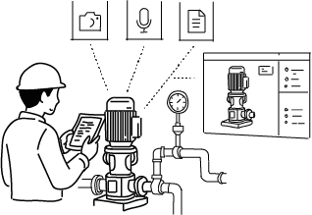
02
光と距離を測る、六つの原理
センサを、測る物理で六つに分けます。可視カメラ、ステレオ、ToFと構造化光、LiDAR、熱画像、超音波と打音。それぞれ、原理・測れるもの・崩れる条件・点検での使いどころの順に見ます。
10

Slide 11
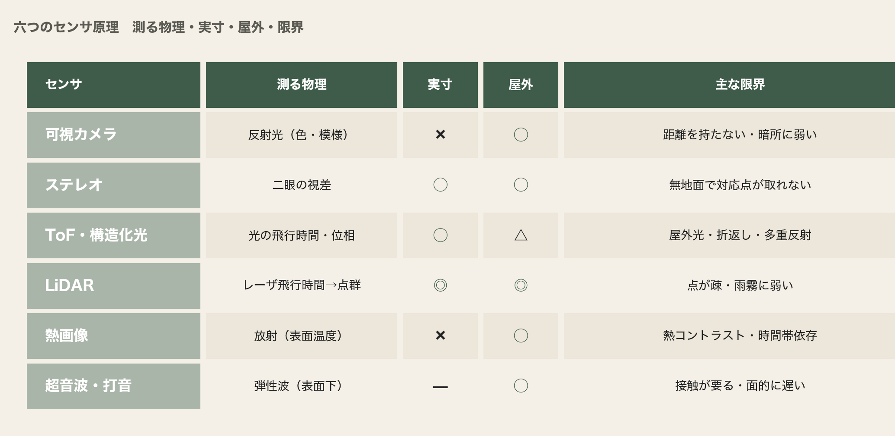
第2節｜六つの原理
測る物理が違えば、崩れる条件も違う
六つのセンサは、測る物理・実寸を持つか・屋外に強いか・主な限界が、それぞれ違います。一つで全部は測れません。だから狙う欠陥の物理に合わせて選び、しばしば重ねて使います。
11

Slide 12
第2節｜六つの原理
可視カメラ 安いが、距離を持たない
可視カメラは受動センサです。世界から届く光を受けるだけで、自分からは何も投げません。だから安く、解像度が高く、色と模様を細かく写します。ひび割れの見た目、錆の色、漏水の跡。表面の状態を読むには第一の道具です。
弱点は、距離を持たないことです。一台のカメラの一枚の画像からは、物の絶対的な大きさが原理的に決まりません。同じ写り方をする「小さくて近い」と「大きくて遠い」を区別できないからです。加えて暗所にも弱い。素子に届く光子が減ると、そのゆらぎ（ショットノイズ）が信号に対して相対的に大きくなり、輪郭が沈みます。露光を伸ばせばブレ、絞りを開ければ被写界深度が浅くなる。
ひび割れの幅を読む主役でありながら、その幅を語るには、距離とスケールを外から与えなければならない。この宿題が、後半の「画素から物理寸法へ」につながります。
12

Slide 13
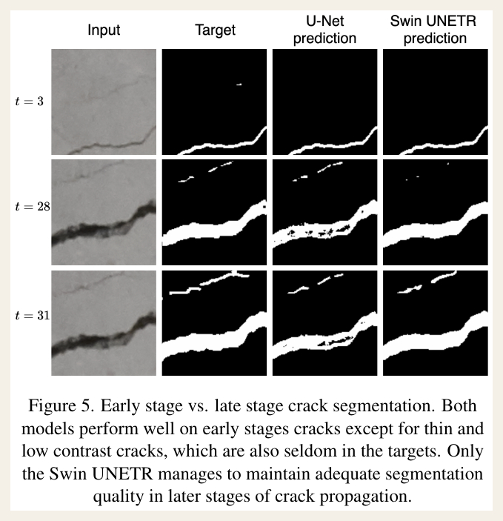
第2節｜六つの原理
実例：可視カメラが撮ったひび割れと、その変化
左端のInputが、可視カメラが実際に撮ったひび割れ画像です。上から t=3・t=28・t=31 と、同じ面を時間を追って撮っています。初期の細く薄いひびが、時間とともに太く濃く育つのが分かります。
右の3列は、その画像から検出したひび割れ（第4回の主題）。ここで押さえたいのは、可視カメラが写すのはこの一枚一枚であり、劣化を語れるのは同じ面を時間を追って撮り、並べられるからだ、という点です。
薄く低コントラストなひびは検出でも取りこぼされやすい。撮る段階の解像度と較正が効いてくる理由が、ここにも出ています。
出典：Harb et al. "Multi-temporal crack segmentation in concrete structures using deep learning", arXiv:2411.04620 (2024) Fig.5. CC BY 4.0
13

Slide 14
第2節｜六つの原理
ステレオ 二つの目で、三角形を作る
少し離した二台のカメラで同じ点を撮ると、その点は左右の画像で少しずれた位置に写ります。このずれを視差と呼びます。視差が大きいほど近く、小さいほど遠い。幾何は単純で、深度Zは焦点距離f、二眼の間隔（基線）B、視差dから、Z＝f・B÷dで決まります。
落とし穴が二つ。一つは対応づけです。左右のどの画素が同じ点かを見つけられないと視差が計算できません。のっぺりした無地のコンクリート面や白飛びした面では、対応点が取れず深度が抜けます。この対応づけを、小さな窓で似た模様を探すブロックマッチングや、画像全体で滑らかさを効かせる半大域マッチングで解きます。
もう一つは、精度が距離とともに急に悪くなることです。上の式を距離で微分すると、深度の誤差は距離の二乗に比例して増えます。近ければミリ単位でも、遠ざかると同じ視差の誤差が大きな深度の誤差に化けます。
Z=f·B/d は三角測量の標準的な幾何
14

Slide 15
第2節｜六つの原理
ToFと構造化光 自分で光を投げて測る
能動センサです。ToF（タイム・オブ・フライト）は、変調した光を投げて、返ってくるまでの時間や位相のずれから距離を測ります。構造化光は、既知の模様を投げて、その模様が対象の凹凸でどう歪むかから形を起こします。どちらも自分で光を出すので、無地の面でも距離が取れます。
弱点は二つ。外の光に弱いことです。太陽光には自分が投げる光と同じ波長が大量に含まれるので、屋外の直射下では信号が埋もれます。そして位相を使うToFには、測れる距離に折り返しがあります。変調の一周期より遠い点は、近い点と同じ位相に見えてしまう。角や光沢面では、光が複数の経路を通って返る多重反射が距離を狂わせます。
得意なのは屋内や近距離で、屋外の構造物全体を測るには向きません。使いどころを外すと精度が出ない、典型的なセンサです。
15

Slide 16
第2節｜六つの原理
LiDAR レーザーの往復で、点群を作る
パルス状のレーザーを飛ばし、往復の時間から距離を測ります。高速に走査すると、空間が点の集まり、点群になります。カメラと違い、点群は最初から実寸を持ちます。屋外でも正確な寸法が取れるので、構造物の形、たわみ、出来形を測るのに向きます。
性質をいくつか。走査には鏡を機械的に回す方式と、MEMSミラーや光の位相で向きを変える固体方式があり、後者ほど小型で振動に強い。一発のパルスが複数の面から返る多重反射を読み分けると、手前の障害物の奥の面まで拾えます。返る光の強さ自体も反射率の手がかりになります。波長は一般に905nm付近（安価・太陽光の影響を受けやすい）と1550nm付近（アイセーフ・高出力）の二系統です。
弱点は、点が疎なことです。細いひび割れは点の隙間に落ちます。雨や霧や粉塵では散乱して精度が落ちる。LiDARは形を測るのは得意でも、ひび割れの幅を読むのは苦手です。
16

Slide 17
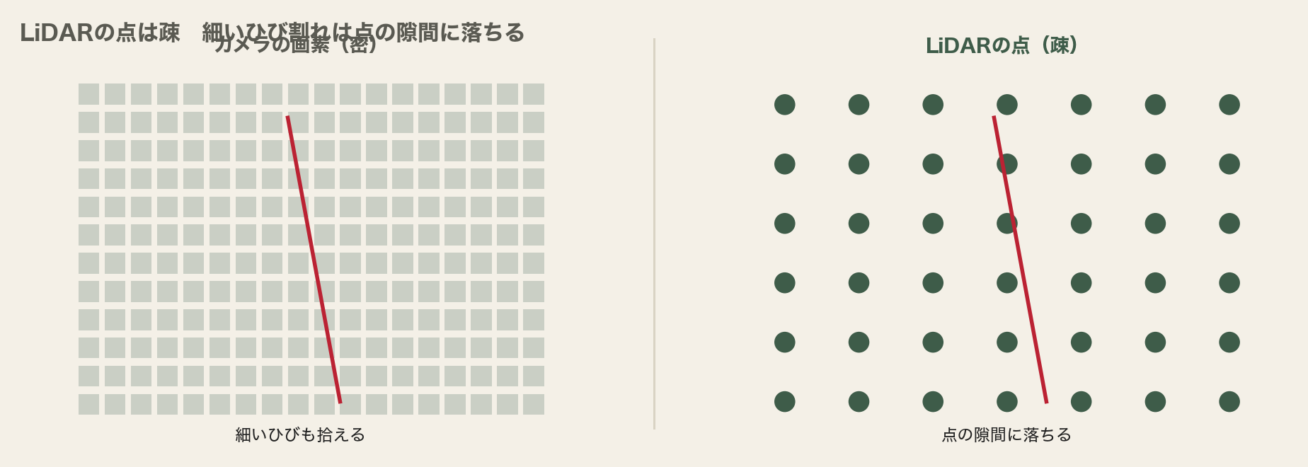
第2節｜六つの原理
LiDARの点は疎。細いひびは、点の隙間に落ちる
同じ面を、カメラの密な画素とLiDARの疎な点で見た比較です。細いひび割れは、画素なら拾えても、点の隙間には落ちる。LiDARが形は得意でもひび割れの幅を読むのは苦手だという理由が、ここにあります。
17

Slide 18
第2節｜六つの原理
熱画像 温度で、内部を透かす
熱画像は、対象が出す赤外線を受けて温度の分布を写します。使う波長は、目に見える光よりずっと長い、およそ8から14マイクロメートルの帯です。この波長を受けるマイクロボロメータという素子で、面の温度を絵にします。
点検で効くのは、表面の下を透かせることです。コンクリート内部に浮きや剥離があると、熱の伝わり方が変わるので、日射や気温の変化に対し表面温度が周囲と違う速さで動きます。この差が浮きや漏水として絵に出ます。読むときの注意が二つ。熱のコントラストがあって初めて見えること。曇りで温度差が乏しい時間帯は、内部に異常があっても表面には出ません。だから、いつ撮るかが結果を左右します。もう一つ、絵に出る温度は面の放射率に左右されます。同じ温度でも金属とコンクリートでは出る赤外線の量が違う。
日射を待つ受動的なやり方に対し、外から熱を与えて反応を見る能動的なやり方もあります。温度を数値で語るなら、放射率を踏まえた較正が要ります。
18

Slide 19
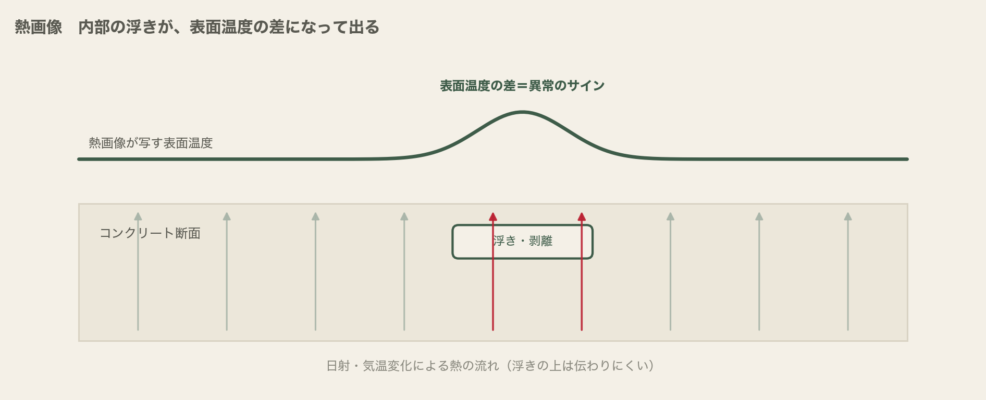
第2節｜六つの原理
熱画像 内部の浮きが、表面温度の差になって出る
コンクリート内部に浮きがあると、その上は熱が伝わりにくく、表面温度が周囲と違う速さで動きます。熱画像はこの差を写します。だから熱コントラストのある時間帯に撮ることが、結果を左右します。
19

Slide 20
第2節｜六つの原理
超音波・打音と、イベントカメラ
光では表面までしか見えません。表面の下の空洞や剥離、鋼材の減肉を捉えるには、弾性波を使います。超音波を当てて反射までの時間から深さを読む、板の中を伝わる導波で広い面を探る、あるいは打撃を与えて音の違いを聞く打音検査です。健全な部分と剥離した部分では、叩いたときに返る音の高さが変わります。接触や打撃が要るので面的な速さは出ませんが、光の届かない内部を直接探れます。
新しい系統として、イベントカメラにも触れます。普通のカメラが一定間隔で全画面を撮るのに対し、イベントカメラは画素ごとに明るさが一定量変わった瞬間だけを、マイクロ秒の時間分解能で非同期に出力します。動きのブレに強く、明暗差が百デシベルを超える場面にも強い。
高速で動きながら撮る、逆光とトンネル出口のような極端な明暗が混じる、そうした場面での取得に向く芽があります。
20

Slide 21
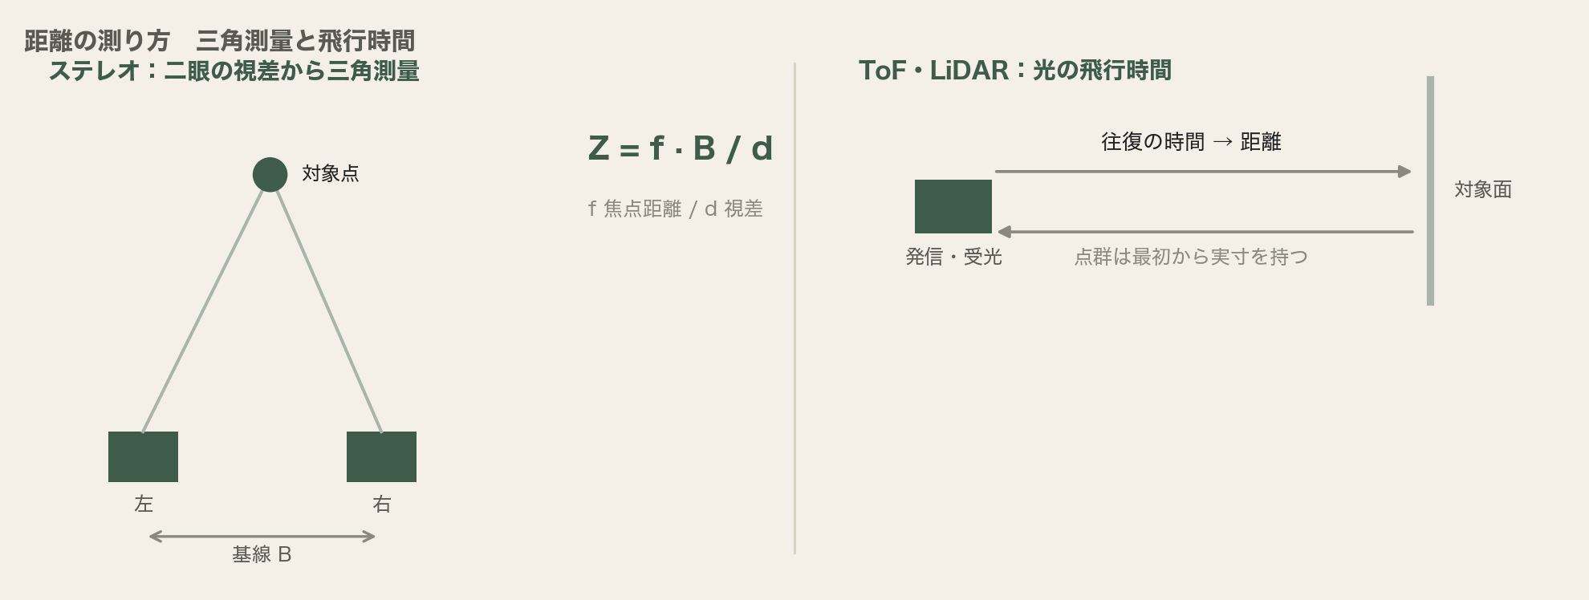
第2節｜六つの原理
距離は、三角測量か飛行時間で測る
ステレオは二眼の視差から三角測量で距離を出します。ToFとLiDARは、光の往復時間から距離を出す。前者は模様が要り、後者は無地でも測れて実寸を持つ。
測る物理が違えば、得意な対象も崩れる条件も変わります。
21

Slide 22
第2節｜六つの原理
狙う欠陥で、センサの組み合わせが決まる
選び方は、運び方からではなく、狙う欠陥の物理から決まります。表面のひび割れの幅を読むなら、近接して較正した高解像度の可視カメラで、LiDARは向きません。桁のたわみや変位、断面の出来形を測るなら、実寸を持つLiDARの点群やステレオが効きます。コンクリート内部の浮きや剥離は、表面には模様として出ないので、熱の差を読む熱画像か、叩いた音の違いを聞く打音・弾性波に回します。
漏水や湿潤は、水が蒸発するとき熱を奪って表面温度を下げるので熱画像が拾う。鋼材の腐食は、外観を可視カメラで、残った板厚を超音波で、と役割を分けます。塩分によるかぶりコンクリートの劣化のように、光では表面までしか届かない対象には、電磁波や電気化学を使う非破壊検査が要ります。
国が直轄国道で活用を原則化した項目にも、塩化物イオン量の計測がそのまま並んでいます。狙う欠陥の物理と、使うセンサの原理は、制度の側でも対応しています。
参照：直轄国道における点検支援技術の活用原則化（塩化物イオン量計測ほか）
22

Slide 23
第2節｜六つの原理
重ねるなら、標定と同期を背負う
一つで足りないなら、重ねて使います。ただし重ねるには、それぞれのセンサが世界のどこを向いているかを対応づける、センサ間の外部標定が要ります。カメラの画素とLiDARの点を同じ座標に載せられて初めて、色のついた点群になり、形と模様を同時に語れます。
撮る時刻もそろえなければなりません。動きながら測るなら、カメラの一枚とLiDARの一走査が、どの瞬間の同じ姿勢に対応するかがずれると、重ねた像は二重になります。
融合は、弱点を別のセンサで埋める代わりに、標定と同期という手間を新たに背負う選択である。
23

Slide 24
第2節｜六つの原理
第2節の小括
・六つの原理は、測る物理が違えば、実寸を持つか・屋外に強いか・崩れる条件が変わる。可視は色と模様、ステレオとToF/LiDARは距離、熱画像は表面下、超音波・打音は内部
・選び方は運び方ではなく、狙う欠陥の物理から決まる。ひび割れ幅は可視カメラ、形はLiDAR、内部は熱・打音
・重ねて使うなら、センサ間の外部標定と時刻の同期を背負う。融合はただ足すことではない
どのセンサの絵も、そのままでは寸法ではない。次節は、絵を寸法に戻す。
24

Slide 25
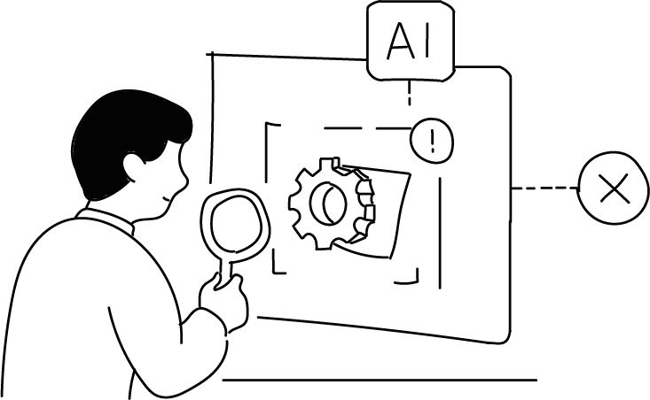
03
画素から物理寸法へ
センサが出すのは絵や点です。点検の判断に使うには、それを寸法に戻さなければなりません。標定・スケール・GSD。「ここにひび割れがある」の先の「幅0.2mm」を、どう出すか。
25

Slide 26
第3節｜画素から物理寸法へ
標定 カメラの癖を、数値で捕まえる
レンズには癖があります。同じ物でも、画面の端では歪み、中心とは違う写り方をします。この癖を数値で捕まえるのが標定です。捕まえるのは二種類のパラメータです。
内部パラメータは、レンズとセンサ自身の性質です。焦点距離、画像の中心にあたる主点、そしてレンズの歪みの係数。歪みは、放射状に伸び縮みする成分と、レンズと素子のずれから来る成分に分けて数値化します。外部パラメータは、そのカメラが世界のどこに、どちらを向いて置かれているかで、回転と並進で表します。三次元の点は、この内部と外部をまとめた行列を通って、画像の上の一点に射影されます。
実務では、格子模様の板をいろいろな角度から撮り、パラメータを一括で最適化します。良し悪しは、求めた値で三次元点を画像に投影し直したときの再投影誤差で測る。誤差が画素の何分の一かに収まって、初めて標定できたと言えます。
26

Slide 27
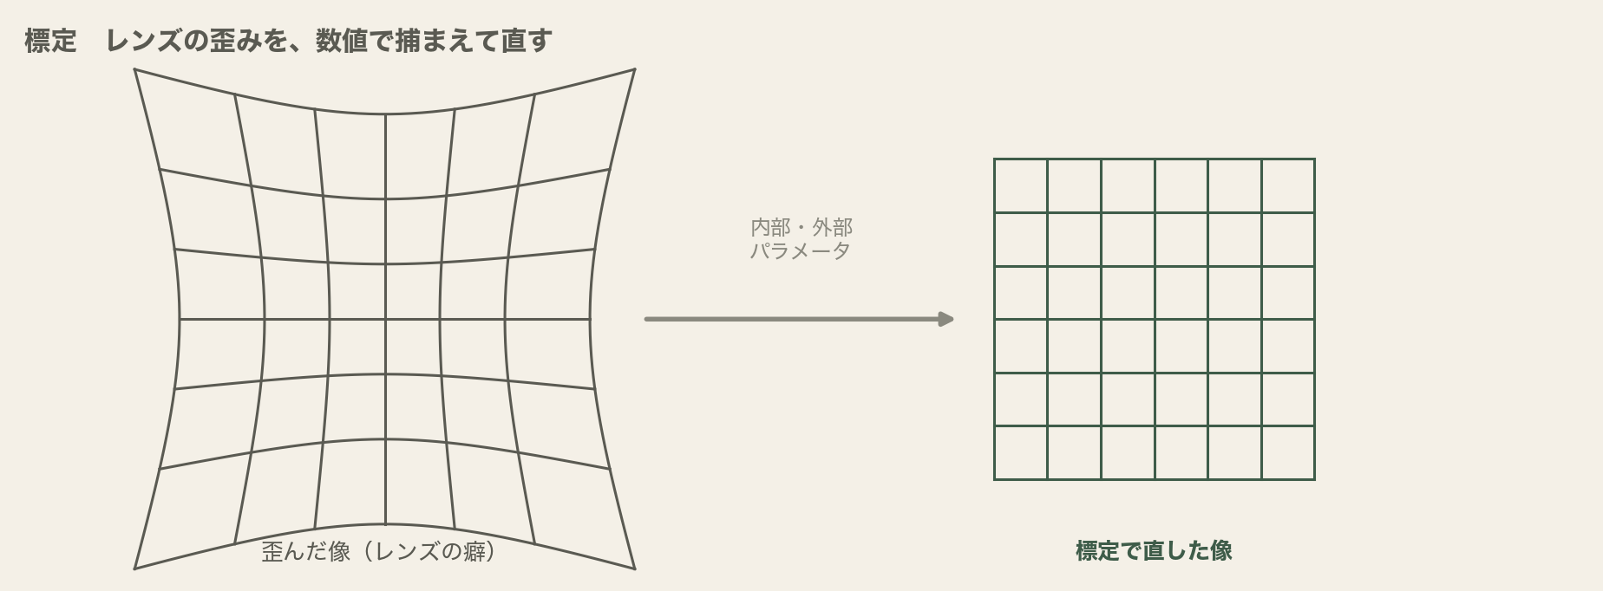
第3節｜画素から物理寸法へ
標定 レンズの歪みを、数値で捕まえて直す
レンズの癖で、画面の端は歪みます。格子を撮って内部・外部パラメータを求め、この歪みを直す。これができて初めて、画像の点と世界の位置を数式で行き来できます。
27

Slide 28
第3節｜画素から物理寸法へ
スケール不定 絶対の大きさは、どこかから借りる
単眼のカメラには、根本の制約があります。一枚の画像は、世界を相似のまま縮小したり拡大したりしても、同じように写ります。だから絶対的な大きさが、画像だけからは決まりません。これをスケール不定と呼びます。複数枚から形を起こすときも同じで、写真だけから復元した形は、全体を何倍にしても矛盾しない。倍率の自由が一つ、必ず残ります。
スケールは外から借りるしかありません。二眼の基線の長さ、既知の寸法の基準物、あるいは距離を直接測るセンサ。どれか一つがあって、初めて絵に実寸が入ります。一枚から奥行きを推定する技術も進みましたが、そこで出るのは多くが相対的な奥行きで、絶対値はやはり別の手がかりから与えます。
点検で「幅何ミリ」を語るなら、スケールをどこから借りているかを、いつも意識する。
28

Slide 29
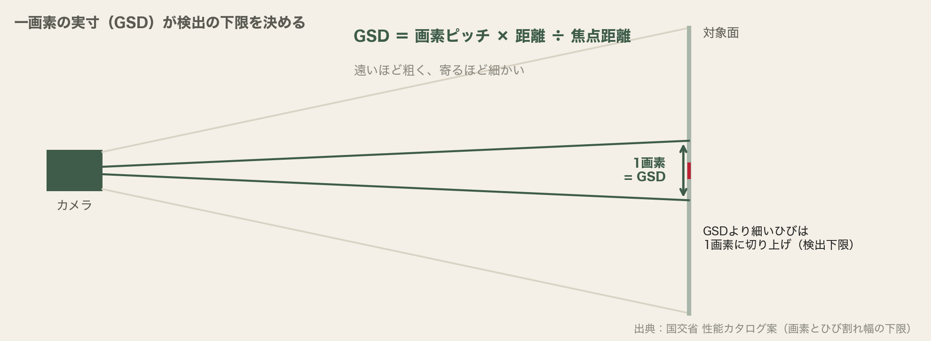
第3節｜画素から物理寸法へ
GSD 一画素が何ミリかが、検出の下限を決める
絵を寸法に戻すとき、最後にものを言うのが一画素の実寸、GSDです。おおまかには画素ピッチと撮影距離を掛け、焦点距離で割った値。国の性能カタログ案は「1pixel未満のひび割れ幅は検出できず、1pixelに切り上げて算出される」と書いています。
一画素が0.3mmを受け持つ距離から撮れば、0.2mmのひび割れは1画素分に切り上がる。検出の下限は、モデルの賢さ以前に、撮る距離とレンズで決まっています。
出典：国交省 性能カタログ案（画素とひび割れ幅の下限）
29

Slide 30
第3節｜画素から物理寸法へ
分解能と視野は、同時には得られない
一画素はあくまで理論上の床です。ひび割れがくっきり一画素幅で写るとは限らず、レンズのぼけや角度で像は数画素ににじみます。幅を安定して読むには、床ぎりぎりではなく、対象が数画素にわたって写る距離まで寄る必要があります。
0.2mmを測りたいなら、それが数画素に写る距離まで寄る。距離はレンズと素子から逆算できる。
ここに、避けられないトレードオフが出ます。細いひび割れを読むために寄れば、一枚に写る範囲は狭くなる。橋一面を同じ細かさで撮ろうとすれば、枚数が増え、時間がかかり、継ぎ合わせる手間も増えます。逆に広く速く撮ろうと引けば、一画素の実寸は粗くなり、細いひび割れは床に沈む。分解能と視野は同時には得られません。
だから取得の計画とは、狙う欠陥の細さから必要なGSDを決め、そこから撮影距離とレンズ、枚数と経路を逆算する作業です。運び方をどうするかは、この逆算のいちばん最後に来る話になります。
30

Slide 31
第3節｜画素から物理寸法へ
「性能値」と「標準試験値」は、別物である
カタログに載る数字にも、読み方が要ります。国は用語を二つに分けています。性能値は「開発者が想定した条件下で独自に算出した理論値又は試験値」。標準試験値は「限定的な実施条件で再現性のある試験を実施し、共通の条件及び整理方法のもとで比較可能な試験値」。
性能値
標準試験値
開発者が
想定した条件で
自己申告
共通の条件で
比較できる
試験値
多くのカタログの数字は、自己申告の性能値です。共通条件で比べられる標準試験値とは別物で、標準試験が未確立なら「標準試験は未実施」と整理されます。数字を見るときは、どちらなのかを確かめる習慣が要ります。
出典：国土交通省 点検支援技術性能カタログ 第1章 用語の定義（令和8年5月）
31

Slide 32
第3節｜画素から物理寸法へ
第3節の小括
・標定でレンズの癖（内部・外部パラメータ）を数値で捕まえて初めて、画素と世界の位置を行き来できる。良し悪しは再投影誤差で測る
・単眼はスケール不定。絶対の大きさは基線・基準物・距離センサから外部で借りる
・GSD（一画素の実寸）が検出の下限を決める。GSD未満のひびは原理として1画素に切り上がる。分解能と視野は同時に得られず、取得計画はGSDから逆算する
撮れた。寸法に戻せた。では、五年後にまた比べられるか。次節は再現性の設計。
32

Slide 33
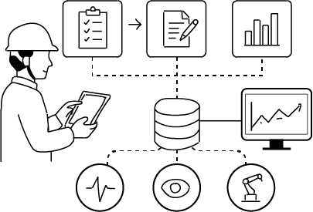
04
取得の設計は、再現性の設計
点検は一度で終わらず、五年後にまた撮ります。そのとき前回と比べられなければ、劣化の進行は語れません。取得の設計とは、再現性の設計です。国の参考資料が、この思想を手順で書いています。
33

Slide 34
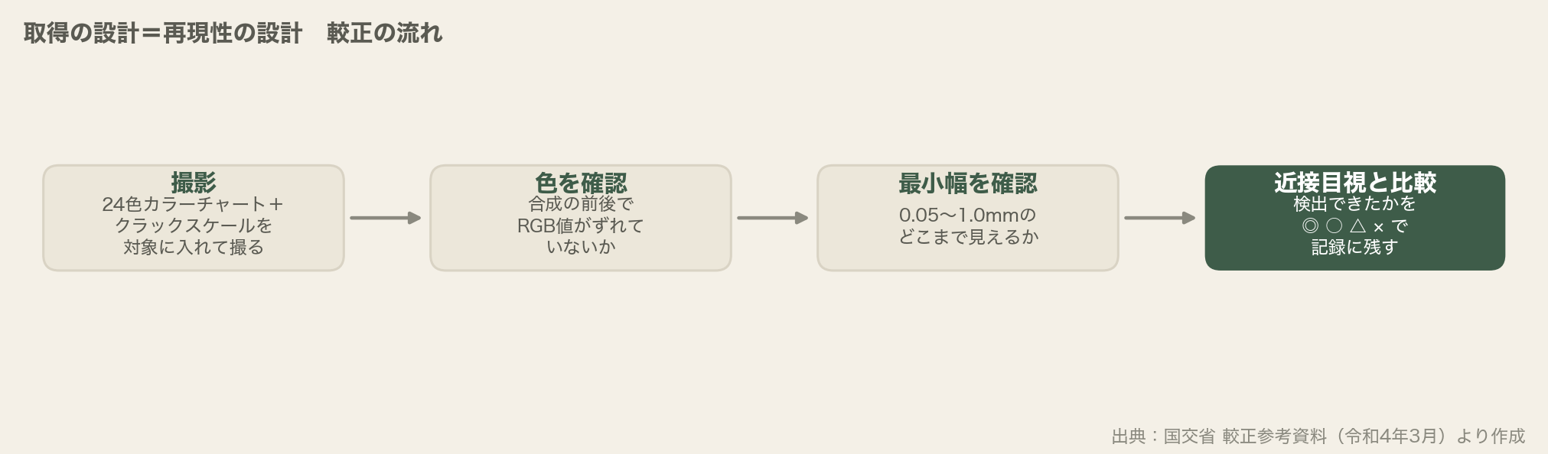
第4節｜再現性の設計
較正は、見える条件を証拠に残す
較正は二本立てです。色は24色のカラーチャートを画面に入れて撮り、合成の前後でRGB値のずれを確認する。ひび割れの太さは、0.05〜1.0mmの既知の太さのクラックスケールを貼って撮り、加工の前後で見える最小の幅を確認する。
そのうえで近接目視と突き合わせ、検出できたかを◎○△×で記録する。撮って終わりではなく、どこまで見える条件で撮ったのかを証拠に残す設計です。
出典：国交省 較正参考資料（令和4年3月）
34

Slide 35
第4節｜再現性の設計
機械の出力に、人は手を加えない
参考資料は、機械が検出したひび割れに「橋梁診断員…は手を加えない」と定めています。人が良かれと手を入れると、客観性と再現性が壊れるからです。一定のアルゴリズムで、客観性・再現性が保証された記録を蓄積することが目的で、記録対象は0.05mm以上、幅ごとに線の色を変えて残します。
人が長年やってきた作業の順番が、機械の性質に合わせて入れ替わる。
その一例が、チョークです。アルゴリズムによっては、点検者が現場で引くチョークの線をひび割れと誤検出することがあります。そこで資料は指示します。「チョークをひびわれとして検出する恐れがある場合には、写真撮影後にチョーキングを行う」。取得の自動化は、撮り方だけでなく、現場の手順まで設計し直す話だということです。
出典：国交省 機械等によるひびわれ図の生成に関する参考資料（案）（令和4年3月）
35

Slide 36
第4節｜再現性の設計
前回写真の置き場は、制度がすでに空けている
比較の居場所も、制度はすでに用意しています。点検の成果品を納めるフォルダの構成には、`06_SONSHOUPHOTOZ`という名前の場所があります。中身は、前回点検時の損傷写真です。合成前の生写真を納品し、時期を変えて別のソフトでも合成できる保存方法にしたがう、とも定められています。写真は径間や部材ごとに分けて格納します。
比較は要領で求められていない。それでも、前回写真を置く場所と再現できる形式は決まっている。
ここが、第1回で置いた三条件の第二、世界の状態を持ち続けることに、そのままつながります。第二条件の居場所は、制度の側にすでに空けてあるのです。センサで正しく撮り、標定と較正で寸法に戻し、前回と同じ形で残す。この一続きがそろって初めて、次の段階、状態として覚えておくことが成り立ちます。
出典：国交省 オルソ／ひびわれ図 参考資料（令和4年3月）成果品フォルダ構成
36

Slide 37
第4節｜再現性の設計
第4節の小括
・取得の設計は再現性の設計。較正（24色チャート＋クラックスケール）で、どこまで見える条件で撮ったかを◎○△×の証拠に残す
・機械の出力に人は手を加えない。チョーキングの順序が入れ替わるように、機械の導入は現場の手順を設計し直す
・前回写真の置き場（`06_SONSHOUPHOTOZ`）と再現できる形式は制度が用意している。第二条件の居場所は空いている
撮り・寸法に戻し・同じ形で残す。これがそろって、次の「覚えておく」が成り立つ。
37

Slide 38
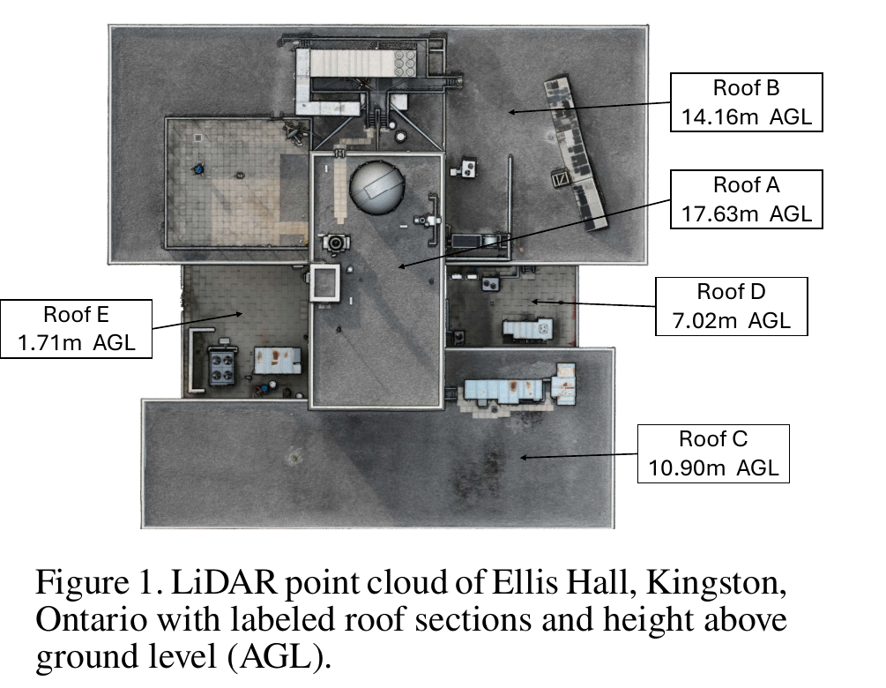
実例｜真図
実例：LiDARで撮った屋根の点群（本物の研究図）
距離を測るセンサ（LiDAR）の生データ。建物の屋根を真上から点群で捉え、区画ごとの対地高度（AGL）まで分かる。第2回で見た「距離を測る」センサの出力そのものです。
出典：Chodura, Greeff & Woods, "Evaluation of Flight Parameters in UAV-based 3D Reconstruction…", arXiv:2504.02084 (2025) Fig.1
38

Slide 39
まとめ
1
センサは運び方ではなく、何の物理を測るかで選ぶ。可視・ステレオ・ToF・LiDAR・熱画像・超音波と打音。測る物理が違えば見つかる欠陥も崩れる条件も変わり、国の制度もこの原理で技術を分類している
2
どのセンサの絵も、そのままでは寸法にならない。標定でレンズの癖を捕まえ、スケールを外から借り、GSDが検出の下限を決める。一画素より細いひび割れは、モデルの賢さ以前に原理として出てこない
3
取得の設計は再現性の設計である。較正で見える条件を証拠に残し、機械の出力に手を加えず、前回の写真を決まった場所に残す。第二条件の居場所は、制度の側にすでにある
絵を寸法に戻し、同じ形で残す。次回は、この絵と点を空間に組み上げる。
39

Slide 40
考えてみよう
自分の現場に引きつけて考えてみてください。
1
あなたの現場で測りたい欠陥は、どの物理で捉えるものですか。表面の模様か、形か、内部か。いま使っているセンサは、その物理に合っていますか。
2
ひび割れの幅を測っているなら、どのくらいの距離・レンズで撮っていますか。一画素が何ミリを受け持っているか、答えられますか。
3
五年前の写真と、今年の写真を、同じ部位で並べて比べられますか。前回の写真は、どこに、どんな形で残っていますか。
次回：三次元再構成と空間の獲得。点群・NeRF・ガウシアンスプラッティング
40

Slide 41
Reference
・国土交通省 道路局「橋梁・トンネル 点検支援技術 性能カタログ」第1章・標準項目付録（令和8年5月／一覧 令和8年3月）
・国土交通省 報道発表「点検支援技術性能カタログを拡充」（2026年4月1日）
・国土交通省 道路局「道路橋定期点検要領（技術的助言／解説・運用標準）」（令和6年3月）
・国土交通省 道路局 国道・技術課「オルソモザイク画像の生成と保存に関する参考資料（案）」（令和4年3月）
・国土交通省 道路局 国道・技術課「機械等によるひびわれ図の生成に関する参考資料（案）」（令和4年3月）
・児玉祐一「道路トンネル定期点検における点検支援技術の導入促進」建設機械施工 Vol.76 No.5（2024年5月）
・実例図：Harb, Achanccaray, Maboudi, Gerke "Multi-temporal crack segmentation in concrete structures using deep learning" arXiv:2411.04620（2024）Fig.5（CC BY 4.0）
・センサの計測原理・カメラ標定・GSDは工学の一般的事実に基づく（特定製品の性能値は含まない）
41

Slide 42
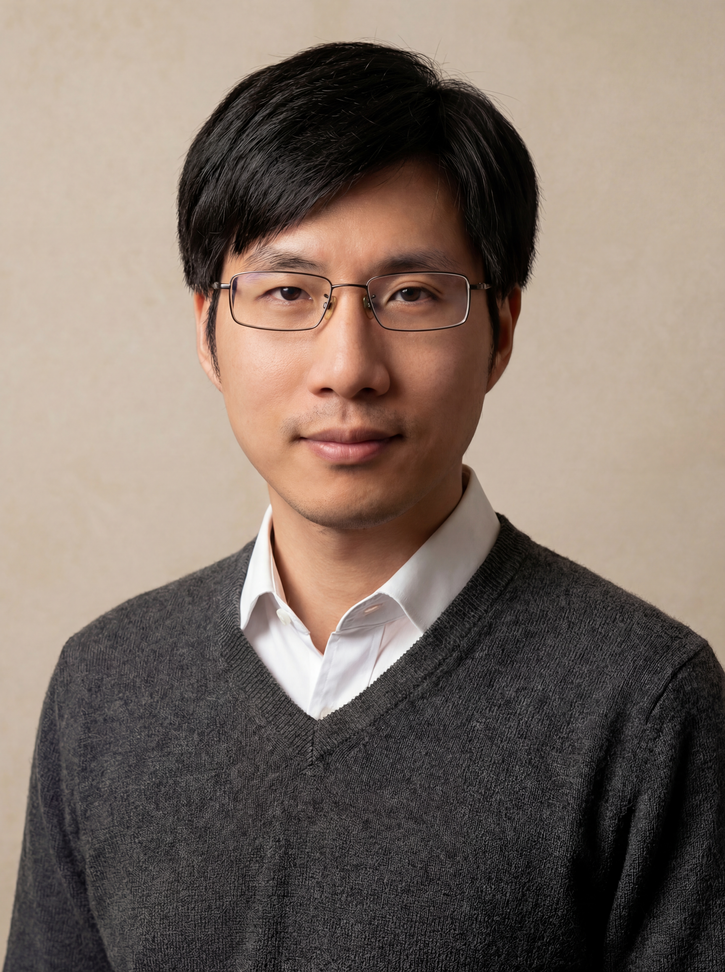

講師紹介
潘 秀曦 博士（Xiuxi Pan, PhD）
Yodo Labs株式会社 最高技術責任者
・東京科学大学にて博士号取得
・センスタイムジャパンにて自動運転開発に従事
・生成AI・フィジカルAI分野の研究と社会実装に一貫して従事
・画像生成に基づく次世代レンズレスイメージング技術の発明者
・主要国際学術誌・トップカンファレンスで発表・受賞多数
・AI分野の先駆者としてWIRED・日本経済新聞などに掲載
pan@yodolabs.jp ｜ yodolabs.jp

